Slide 1

הציר הכלכלי
ערן קמין
ספטמבר 2019

Slide 2
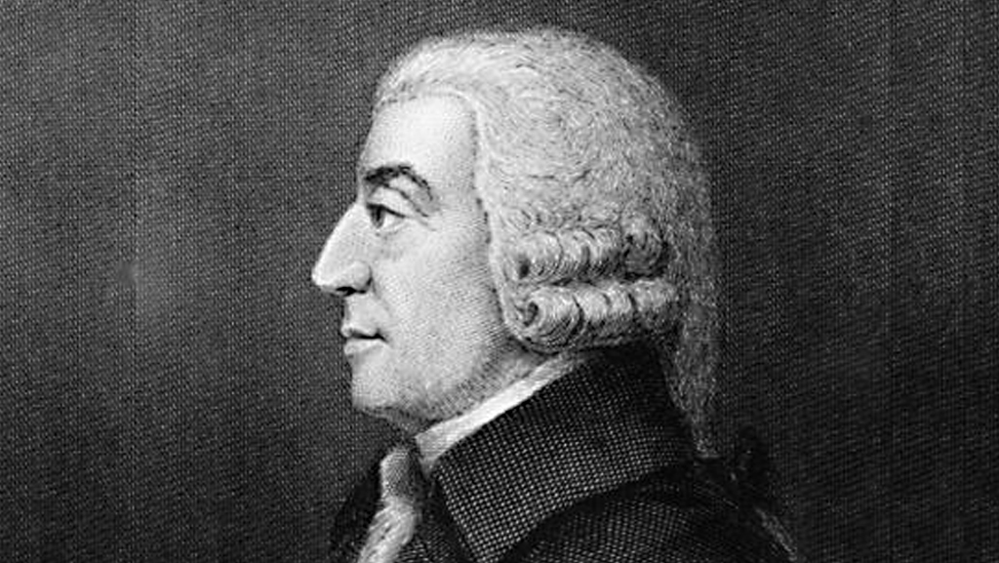
“Man is an animal
that makes
bargains:
no other animal
does this-no dog exchanges
bones with
another”
(Adam Smith, The wealth of nation)

Slide 3
המטרות
הבנת מערכת יחסי הגומלין בין כלכלה לביטחון לאומי והקניית מושגים בסיסיים בכלכלה.
ניתוח והבנת התהליכים הכלכליים העיקריים במשק הישראלי, האתגרים הכלכליים העומדים בפני מקבלי ההחלטות והכרות עם הכלים לניהול המדיניות הכלכלית.
הבנת הכלכלה הבינ"ל והאזורית.
עיסוק בשאלות כלכליות אקטואליות.
הבנת הקשר שבין כלכלה לחשיבה אסטרטגית.

Slide 4
הרעיון המסדר
כלכלה בראי הביטחון הלאומי
סוגיות במדיניות כלכלית
כלכלה וגלובליזציה
כלכלה ובטחון לאומי - חקירה
סמינרים בסוגיות כלכליות
הרצאת בכירים
סיורים

Slide 5
ציר הזמן
הרצאות בכירים
ישראל
סיורים גיאוגרפיים
כלכלה וגלובליזציה
סוגיות במדיניות כלכלית
עיבודים צוותיים
בחירה
אינטגרציה
סמינרים בסוגיות כלכליות
חקירה כלכלית
גלובליזציה

Slide 6
כלכלה גלובלית

Slide 7
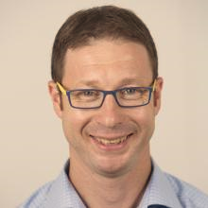
כלכלה וגלובליזציה
ד"ר ליאור הרמן, ראש המגמה לכלכלה פוליטית ויחסים בינלאומיים, במחלקה ליחסים בינלאומיים בפקולטה למדעי החברה של האוני' העברית

Slide 8

מרצה אורח
ד"ר אלכס קומן הוא מרצה בכיר בפקולטה לניהול של אוניברסיטת תל אביב ובמכללה האקדמית תל אביב-יפו. תחום מחקרו הוא מערכות מידע ויצירת ערך כלכלי. קומן אימץ מודלים מתחום מדעי המחשב לניתוח אסטרטגיה עסקית ומערכות תומכות החלטה.

Slide 9
כלכלת ישראל

Slide 10
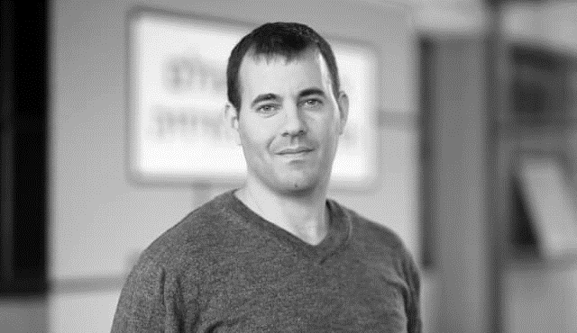
סוגיות במדיניות כלכלית
מר נח הקר, כיהן כסגן בכיר לממונה על התקציבים במשרד האוצר והיה אמון על ניהול צוות המשרדים הביטחוניים באוצר ביניהם משרד המשפטים, האוצר, משרד ראש הממשלה ומשרד החוץ. במסגרת תפקידו היה שותף לגיבוש תקציב המדינה, ליווה פרויקטים לאומיים רחבי היקף, ייצג את הממשלה בכנסת בדיוני התקציב ועוד. קודם לכן, כיהן במגוון תפקידים כלכליים במשרד האוצר ובבנק ישראל. הקר לומד לתואר שלישי בנושא משאבים כלכליים מאונ' חיפה, והוא בוגר המכללה לביטחון לאומי.

Slide 11
2.1.20 – 08:30-12:00
כלכלה ובטחון לאומי
עיבוד
7.1.20 – 08:30-12:00
עיבוד
כלכלה ובטחון לאומי

Slide 12
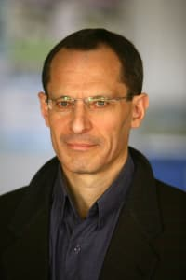
מרצה אורח
פרופסור יוג'ין קנדל, הוא כלכלן ישראלי העומד בראש עמותת "סטארט אפ ניישן סנטרל" ומכהן כפרופסור למימון בבית הספר למנהל עסקים של האוניברסיטה העברית בירושלים. בין השנים 2009 - 2015 שימש כיו"ר המועצה הלאומית לכלכלה במשרד ראש הממשלה.

Slide 13
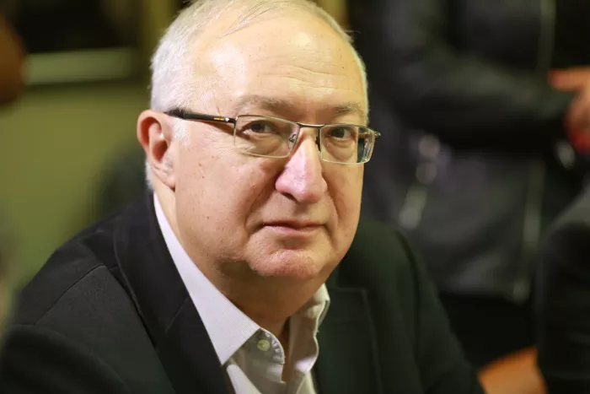
מרצה אורח
פרופסור מנואל טְרַכְטֶנְברג, כלכלן ישראלי, ולשעבר יושב ראש הוועדה לתכנון ולתקצוב של המועצה להשכלה גבוהה. באוגוסט 2011 מונה לעמוד בראש ועדת טרכטנברג.

Slide 14
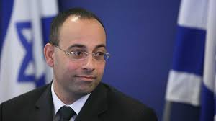
מרצה אורח
פרופסור ירון זליכה , כלכלן ישראלי. כיהן כחשב הכללי במשרד האוצר בין השנים 2003–2007. פרופסור וראש החוג לחשבונאות בקריה האקדמית אונו.

Slide 15
סמינר בסוגיות כלכליות

Slide 16
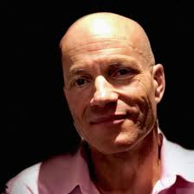
פרופסור עומר מואב
2 שש"ס:
  מדיניות כלכלית בישראל: שורשי הוויכוח.
  מיגור העוני בעולם: תקווה, אכזבה, הצלחה.
  הפערים הגדולים בתוצר לנפש בין מדינות: שורשים עמוקים.

Slide 17
סמינר בסוגיות כלכליות
עומר מואב הוא פרופסור לכלכלה במרכז הבינתחומי בהרצליה ובאוניברסיטת וורויק באנגליה, זוכה בפרס מפעל הפייס ע"ש לנדאו על הישגיו המחקריים, היה יועצו הכלכלי של שר האוצר יובל שטייניץ.
פרופ' מואב בעל תואר בוגר, מוסמך, ודוקטור מהאוניברסיטה העברית בירושלים. לאחר פוסט דוקטורט ב-MIT חזר מואב בשנת 2000 כמרצה לאוניברסיטה העברית, והתקדם שם לדרגת פרופסור מן המניין תוך עשור, שבמהלכו זכה במלגת אלון למדענים צעירים מצטיינים, ובפרס רקטור האוניברסיטה העברית על הצטיינות במחקר ובהוראה. בשנת 2014 עבר למרכז הבינתחומי.
מחקרו של מואב עוסק בצמיחה כלכלית, אי-שוויון, הגירה, עוני, היסטוריה של היווצרות מדינות, וכלכלת ישראל. מאמריו זכו לפרסום בכתבי העת הכלכליים המובילים בעולם, והוא מדורג בשני האחוזים המובילים של הכלכלנים בעולם.

Slide 18
25.2.20 – 13:00-16:00
מדיניות כלכלית בישראל
עיבוד
26.2.20 – 08:30-12:00
עיבוד
3.3.20 – 13:00-16:00
עיבוד
4.3.20 – 08:30-12:00
עיבוד
11.3.20 – 08:30-12:00
עיבוד
מדיניות כלכלית בישראל
מדיניות כלכלית בישראל
מיגור העוני בעולם
הפערים הגדולים בין המדינות

Slide 19
סמינר במדיניות ותקציב

Slide 20
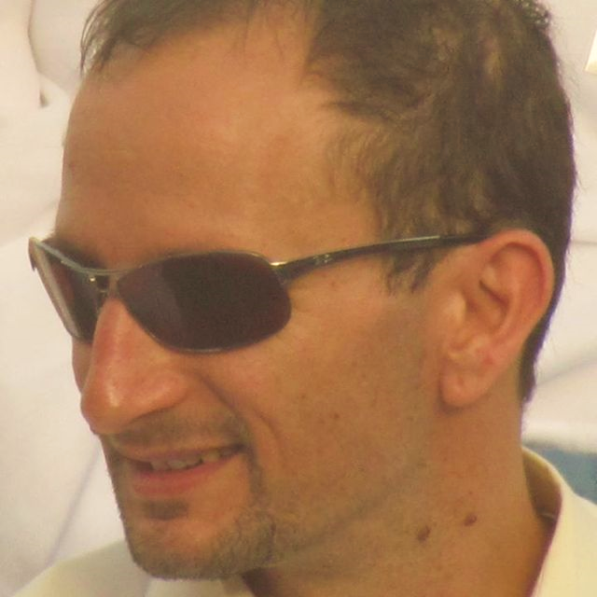
ד"ר איל ארגוב
  ראש תחום מקרו ופעילות המשק - אגף מקרו כלכלה ומדיניות - חטיבת המחקר. בוגר המכללה לביטחון לאומי, מחזור מ"ו.
  ד"ר בכלכלה, אוני' עברית, מוסמך בכלכלה, אוני' עברית ובעל תואר שני במדעי המדינה עם התמחות בביטחון לאומי ואסטרטגיה, אוניברסיטת חיפה

Slide 21
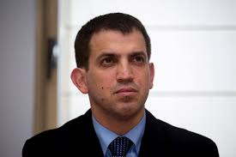
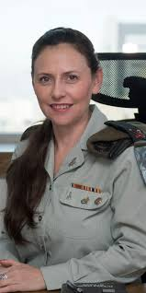
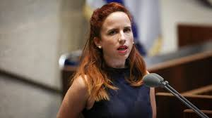
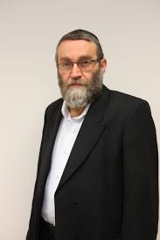

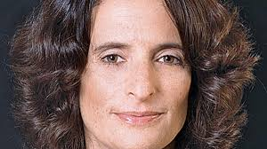


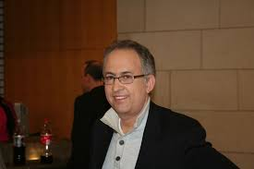

Slide 22
17.3.20 – 13:00-16:00
עיבוד
18.3.20 – 08:30-12:00
עיבוד
24.3.20 - – 13:00-16:00
עיבוד
25.3.20 – 08:30-12:00
עיבוד
31.3.20– 13:00-16:00
עיבוד
1.4.20 – 08:30-12:00
עיבוד

Slide 23
אינטגרציה

Slide 24

חקירה כלכלית
21.4.20 – 7.5.20 – סמינר וסיור מזרח
3.6.20-25.6.20 – סמינר וסיור ארה"ב

Slide 25

פערים
מרצים אורחים – בהקשר העונתי או בסגנון חופשי
חומרי קריאה ומטלות בעונות הראשונות ובסמינר – נדרש תיאום מול המרצים
סמינר מעשי – הכרה אקדמית ? מרצים שונים עם רעיון מקשר או מוביל אחד ? יצירה של משתתפים ?
סמינר וסיור מזרח וארה"ב – בהמשך לבחירה הנושאית או חזרה לארבעת המרכיבים של הבטל"מ

Slide 26


